Slide 1
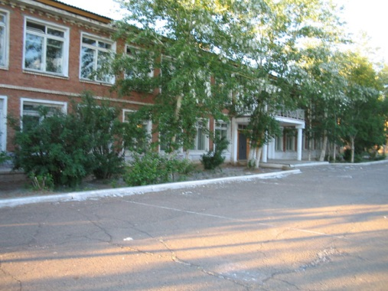


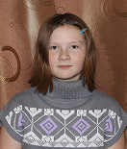
Исследовательская работа
«Компьютер и здоровье».
Творческое название проекта
«Работайте на компьютере и будьте здоровы»
Над проектом работали:
Басова Валерия и Макарова Елена, учащиеся 5 «а» класса
Руководитель:
Пестерева Елена Игнатьевна,
учитель информатики.

Slide 2

Цель работы:
Определить влияние компьютера на здоровье и дать рекомендации
по сохранению здоровья при работе за компьютером учащимся и родителям.
Задачи:
Изучив литературу, выявить основные вредные факторы при работе на компьютере.
Провести анкетирование среди учащихся 2-11классов нашей школы.
Познакомиться с правильной организацией рабочего места;
Создать буклет профилактического характера
Гипотеза:
При грамотном использовании компьютера можно избежать его вредного влияния на здоровье человека.

Slide 3
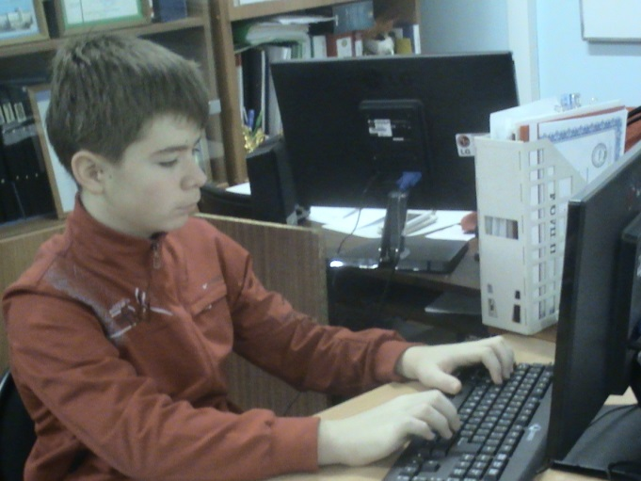
Почему мы выбрали эту тему?
ХХ век дал много «технических чудес»,среди которых и компьютер с его многочисленными возможностями, в том числе и мировая информационная сеть ИНТЕРНЕТ.

Slide 4
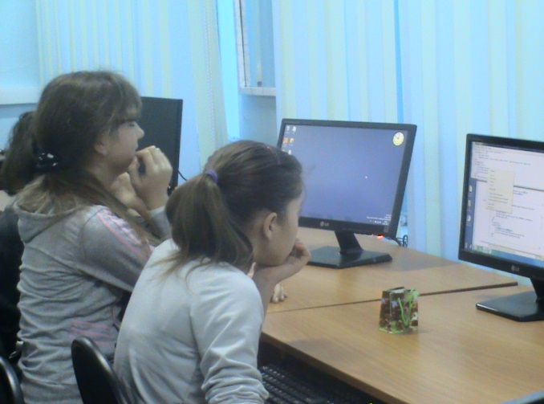
Почему мы выбрали эту тему?
Бесспорно, компьютер подрастающего поколения порой даже заменяет подросткам друзей, родителей, школу… Компьютерный мир так заманчив, красочен и моден. Но, компьютер влияет на все биологические характеристики организма человека, и в первую очередь, на его физическое и психическое здоровье.

Slide 5
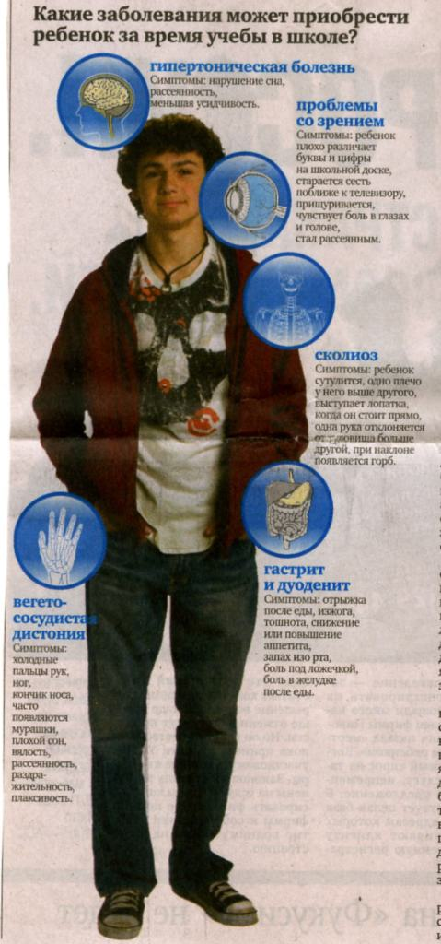
Изучив литературу по данной теме, можно выделить следующие вредные факторы:
нагрузка на зрение,
стеснённая поза,
заболевания суставов кистей рук,
затрудненное дыхание,
развитие остеохондроза,
психическая нагрузка и
стресс при потере информации,
компьютерная зависимость,
наличие излучения от монитора.

Slide 6
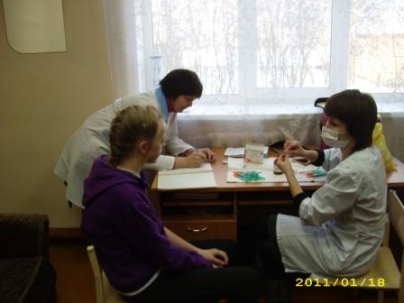





По данным министерства здравоохранения республики результаты внеплановой диспансеризации 14 летних школьников в 2013 году показали, что состояние здоровья подростков критическое.
Гипертония
Сколиоз
ВСД
Ухудшение зрения
Гастрит и дуоденит

Slide 7
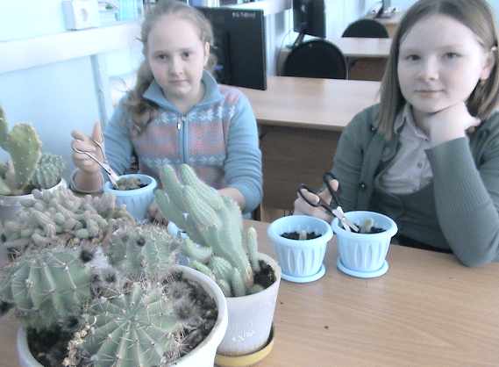
Узнав о компьютерном излучении, возник вопрос: существует ли защита от компьютерного излучения?
В ходе поиска ответа натолкнулись
на защиту растением –кактус.
Причем тут кактусы? Многие
растения (в том числе
и кактусы) действительно
растут лучше в условиях
повышенного электромагнитного
излучения. Однако понижают ли
они его или никоим образом не
влияют на него? В первый раз
информация о том, что кактусы обладают способностью поглощать вредное излучение компьютеров, промелькнула в прессе в конце 80-х. С тех пор одни ставят вокруг монитора кактусы, другие утверждают, что все это бред.

Slide 8
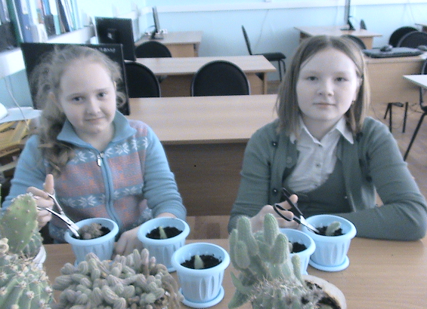
А где же истина? Кто-то всерьез исследовал эту проблему?
Оказалось, что да. И выяснилось, что
кактус очень эффективен в
нейтрализации последствий вредного
воздействия компьютера. Также не стоит
сбрасывать со счетов то обстоятельство,
что кактус (вернее его колючки), как и
любое другое растение, может выполнять
функции ионизатора воздуха пассивного
типа. Ведь не просто же так выращивать дома цветы всегда считалось полезным и благоприятным для здоровья человека занятием. Учитывая все сказанное выше, можно сказать, что теоретические обоснования защитных свойств кактуса не являются мифом или выдумкой обывателей. Поэтому мы решили в кабинете информатики развести кактусы.

Slide 9
Результаты анкетирования
С какого возраста вы сидите за компьютером?
Сколько часов вы сидите за компьютером?
С приобретением компьютера
вам легче развиваться?
Есть ли постоянное желание играть в
игры за компьютером?
Придя домой, вы сразу садитесь за компьютер?
Проводили вы хоть одну ночь за компьютером?

Slide 10
Вам запретили сидеть за компьютером, вы конфликтуете?
Какое общение вы предпочитаете?
У вас сломался компьютер, значит у вас плохое настроение?
Вы знаете, какую угрозу представляет
компьютер вашему здоровью?
Вы делаете гимнастику для глаз?
Устают ли ваши глаза, при работе
за компьютером?

Slide 11

Наши советы
Не секрет, что наш мозг получает основную часть информации из окружающего мира с помощью глаз. За последние 50 лет нагрузка на зрение возросла многократно благодаря повсеместному распространению компьютеров, резкому увеличению количества телевизионных каналов, появлению киноформата 3D и т.п.

Slide 12

Наши советы при работе за ПК:
1) Частое моргание глазами. Быстро и легко моргайте 2 минуты. Способствует улучшению кровообращения.
2) Крепко зажмурьте на 3-5 секунд глаза, а затем откройте глаза на 3-5 секунд. Повторите 7 раз. Укрепляет мышцы век, улучшает кровообращение, способствует расслаблению мышц глаз.

Slide 13

Наши советы при работе за ПК:
3) Упражнение «велотренажер для глаз»: перемещайте взгляд в разных направлениях (по кругу – по часовой стрелке и против, вправо – влево, вверх – вниз, восьмеркой). Глаза при этом могут быть открыты или закрыты, по желанию. Если глаза открыты, то при движении взгляда обращайте внимание на окружающие предметы. Укрепляет мышцы глаз.
4) Тремя пальцами каждой руки легко нажмите на верхние веки, через 1-2 секунды снимите пальцы с век. Повторите 3 раза. Улучшает циркуляцию внутриглазной жидкости.

Slide 14

Наши советы при работе за ПК:
3) Упражнение «велотренажер для глаз»: перемещайте взгляд в разных направлениях (по кругу – по часовой стрелке и против, вправо – влево, вверх – вниз, восьмеркой). Глаза при этом могут быть открыты или закрыты, по желанию. Если глаза открыты, то при движении взгляда обращайте внимание на окружающие предметы. Укрепляет мышцы глаз.

Slide 15
Вывод:
Компьютеры прочно вошли в нашу жизнь. Обойтись без них человечество уже не может. Однако, следуя в ногу со временем важно помнить о том, что здоровье – важная составляющая нашей жизни.
«ЗДОРОВЬЕ НЕЛЬЗЯ УЛУЧШИТЬ, ЕГО МОЖНО ТОЛЬКО СБЕРЕЧЬ!»

Slide 16
Спасибо за внимание!
МБОУ СОШ №24 г. Улан-Удэ

